Slide 1
Los complementos del objeto directo
3.3

Slide 2
¿Cuál es el sujeto de la frase?
Sujeto=________
Ejemplo: Marisol compra el vestido.
Sujeto

Slide 3
¿Cuál es el sujeto de la frase?
Verbo=________
Sujeto
Ejemplo: Marisol compra el vestido.
Verbo

Slide 4
El complemento directo
El complemento directo = ________________(en inglés)
The direct object receives the action of the verb and answers the “What?” or “Whom?”

Slide 5
El complemento directo
Marisol compra el vestido.
What does Marisol buy? El vestido

Slide 6
The “complemento directo” works the same in Spanish as it does in English:
Elisa wears the coat.
What does Elisa wear?
The coat. (Direct object)
Elisa lleva el abrigo.
¿Qué lleva Elisa?
El abrigo (complemento directo)

Slide 7
The “complemento directo” works the same in Spanish as it does in English:
Y’all order los burritos.
What do y’all order?
__________. (Direct object)
Vosotros piden los burritos.
¿Qué pedís vosotros?
____________(complemento directo)

Slide 8
Los pronombres de complemento directo

Slide 9
Los pronombres de complemento directo
Anita: “Do you have the homework?”
Dan: “Yes, I have the homework.”

Slide 10
Los 8 pronombres de complemento directo
me – me | nos - us
te - you | os – ya’ll
lo- it/him la –it/her | los -them las – them

Slide 11
Paso 1
Determina el complemento directo del la frase.
Selena lleva el traje de baño.
Selena lleva el traje de baño.
¿Qué lleva Selena?

Slide 12
Paso 2
Determina el pronombre de complemento directo correcto y reemplaza (replace) el complemento directo con ese pronombre.
lo
Selena lleva el traje de baño.
Selena lleva el traje de baño.
me – me | nos - us
te - you | os – ya’ll
lo- it/him la –it/her | los -them las – them

Slide 13
Paso 3
Escribe el pronombre de complemento directo delante (before) del verbo o adjuntado (attached) al infinitivo.
lo
Selena lleva ----------.
Selena lo lleva.

Slide 14
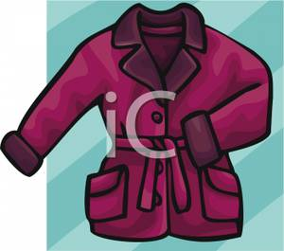
¿Necesito el abrigo?
Sí, _lo__ (it) necesitas.

Slide 15
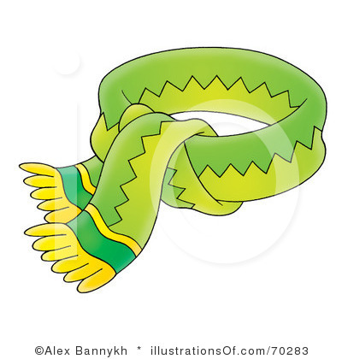
¿Necesito la bufanda?
Sí _la_(it) necesitas.

Slide 16
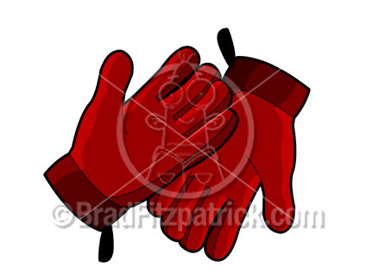
¿Necesito los guantes?
Sí, ______ (them) necesitas.

Slide 17
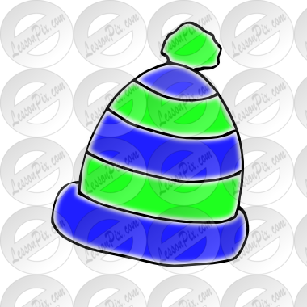
¿Necesito el gorro?
Sí, ______ (it) necesitas.

Slide 18
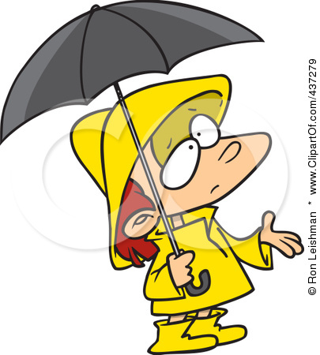
¿Necesito el impermeable?
No, ______ (it) necesitas.

Slide 19
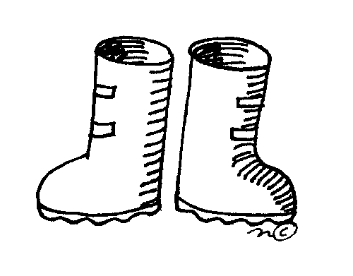
¿Llevo las botas?
Sí, ______ (them) llevo.

Slide 20
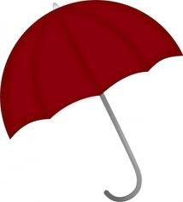
¿Uso el paraguas?
No, ______ (it) usas.

Slide 21
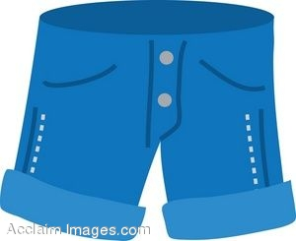
¿Tengo que llevar los shorts?
Sí, ______ (them) tienes que llevar.

Slide 22
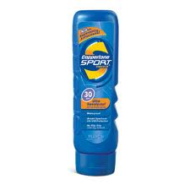
¿Uso el bronceador?
No ______ (it) usas.

Slide 23
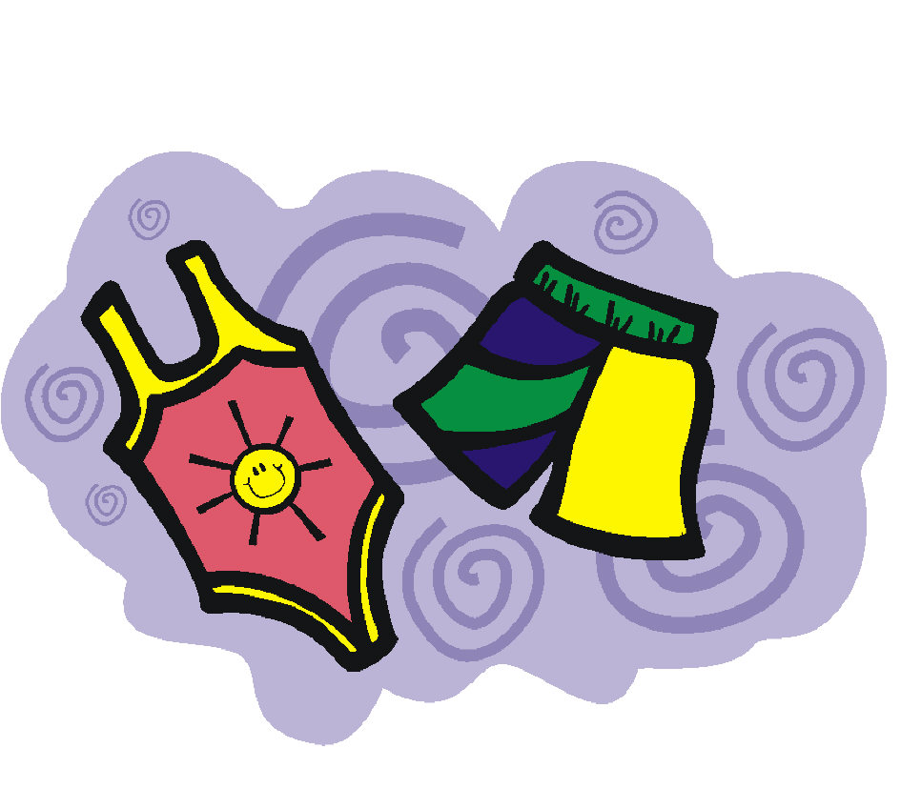
¿ Lleva Paco el traje de baño?
Paco wears it = Sí, Paco ______ lleva.

Slide 24
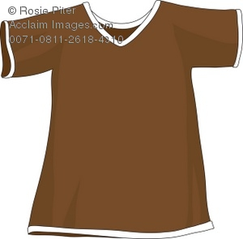
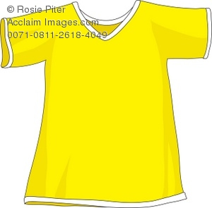
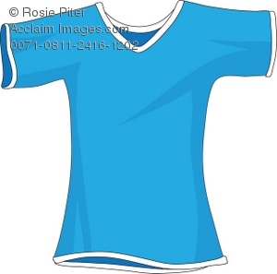
¿Llevan las camisas?
They wear them. = Sí, _____ llevan

Slide 25
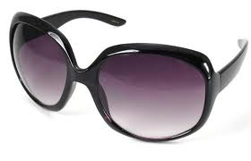
¿Lleváis las gafas del sol?
We wear them. = Sí, _____ llevamos

Slide 26
Los complementos directos LO, LA, LOS, LAS
3.3

Slide 27
¿Luca invita a Maria a la fiesta?
1) Sí, Luca ______ invita a la fiesta.

Slide 28
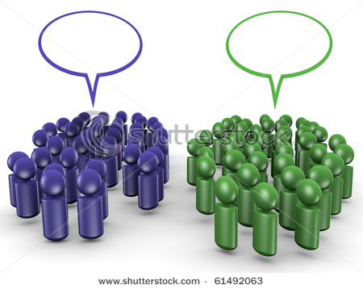
¿Vosotros invitáis a nosotros a la fiesta?
NO!!
¿Hay una fiesta?
2) No, vosotros no _______ invitáis a la fiesta.

Slide 29
¿Nosotros invitamos a vosotros a la fiesta?
¡OK!
¿FIESTA?
3) Sí, _______ invitamos a la fiesta.

Slide 30
¿Juana invita a Marcos a la fiesta?
4) Sí, Juana ______ invita a la fiesta.

Slide 31
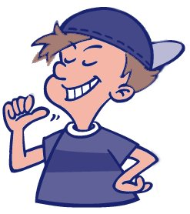
¿Ella invita a mí?
5) Sí, ella ______ invita a la fiesta.

Slide 32
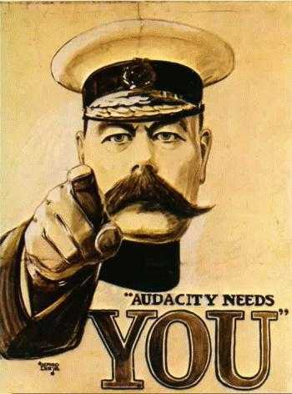
¿Yo invito a ti?
6) Sí ______ invito.

Slide 33
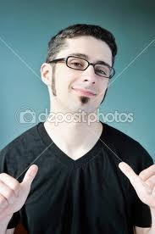
¿Uncle Sam necesita a mí?
8) Sí, Uncle Sam ______ necesita.

Slide 34
¿Uncle Sam necesita a ti?
7) Sí, Uncle Sam ______ necesita.

Slide 35
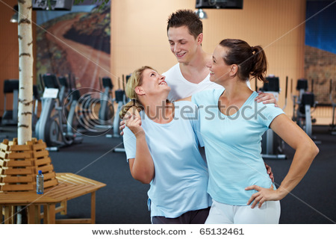
¿Hector invita a las chicas a la fiesta?
9) Sí, Hector ______ invita a la fiesta.

Slide 36
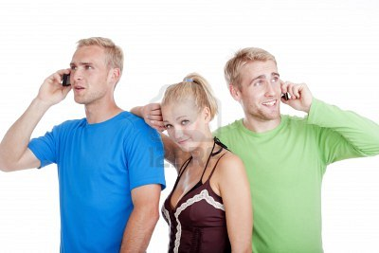
¿Rosa invita a Fabio y a Sebastian a la fiesta?
10) Sí, Rosa ______ invita a la fiesta.

